Slide 1
V-WARP
Alarma de Ubicación

Slide 2

Integrantes: Antochiw Flores Andrés Azarcoya Fajardo Roberto Carlos Canul kantun Victor Rafael Solis CHEN WIMON RAFAEL TENORIO CAUICH PEDRO JESUS

Slide 3
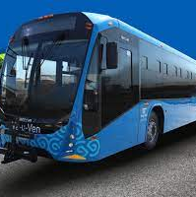
Objetivos
Proporcionar una solución práctica y accessible que permita a estudiantes, adultos trabajadores y adultos mayores mantenerse alerta durante sus trayectos en transporte público, evitando que se pasen de su parada debido al cansancio o a la distracción.

Slide 4
AVANCES DEL PROYECTO
Nombre
Objetivo
División de Trabajo por integrante através de una tabla de gestión.
Elaboración de Encuesta
Análisis/Historias de Usarios
Casos de Uso

Slide 5

Etapa de la ing. De requerimient​os
Actualmente estamos en la etapa de INDAGACIÓN, ya que estamos recabando los datos, información de usuarios y clientes potenciales para ajustar el servicio que planteamos a las necesidades que nos presentan, esto mediante encuestas y conversaciones directas.

Slide 6
Gracias por su atención ☺
.

